Slide 1
j2ee + Spring
Лекция 3.
JNDI

Slide 2
Журналирование
Почему это важно?
Не всегда есть возможность удаленной отладки (!)
Не всегда возможно в отладке отследить нужную проблему
У вас на стенде она не повторяется
«Гейзенбаг»
Может служить потверждением при «разборе полетов»

Slide 3
log4j
Замечательная библиотека журналирования для Java ...
Уровни журналирования
TRACE – писать все
DEBUG – писать отладочную информацию
INFO – писать информационные сообщения
WARN – писать сообщения о некорректных ситуациях
ERROR – писать сообщения об ошибках
FATAL – писать сообщения о фатальных ошибках
Задается самый верхний доступный уровень, т.е. если вы задали INFO, то в лог будут писаться сообщения уровней INFO, WARN, ERROR, FATAL.

Slide 4
log4j
Зависимости
<dependency>
<groupId>log4j</groupId>
<artifactId>log4j</artifactId>
<version>1.2.17</version>
</dependency>

Slide 5
slf4j
slf – Simple Logging Façade
Зависимости (slf4j) для сервера
<dependency>
<groupId>org.slf4j</groupId>
<artifactId>slf4j-api</artifactId>
<version>1.7.2</version>
</dependency>
<dependency>
<groupId>org.slf4j</groupId>
<artifactId>jcl-over-slf4j</artifactId>
<version>1.7.2</version>
<scope>runtime</scope>
</dependency>
<dependency>
<groupId>org.slf4j</groupId>
<artifactId>slf4j-log4j12</artifactId>
<version>1.7.2</version>
<scope>runtime</scope>
</dependency>

Slide 6
log4j
Применение
public class SomeClass
{
private static final Logger log =
LoggerFactory.getLogger( SomeClass.class );
public void someMethod( )
{
log.info( “do some logging” );
}
}

Slide 7
log4j
Конфигурационный файл (необходимо положить в папку src/main/resources вашего WAR проекта, WildFly прочитает его автоматически при запуске)
log4j.rootLogger = WARN, stdout, file
log4j.appender.stdout = org.apache.log4j.ConsoleAppender
log4j.appender.stdout.target = System.out
log4j.appender.stdout.layout = org.apache.log4j.PatternLayout
log4j.appender.stdout.layout.conversionPattern = %d{ABSOLUTE} %5p %t %c{1}:%M:%L - %m%n
log4j.appender.file = org.apache.log4j.FileAppender
log4j.appender.file.file = myproject.log
log4j.appender.file.layout = org.apache.log4j.PatternLayout
log4j.appender.file.layout.conversionPattern = %d{ABSOLUTE} %5p %t %c{1}:%M:%L - %m%n
log4j.appender.debugfile = org.apache.log4j.FileAppender
log4j.appender.debugfile.file = myproject-debug.log
log4j.appender.debugfile.layout = org.apache.log4j.PatternLayout
log4j.appender.debugfile.layout.conversionPattern = %d{ABSOLUTE} %5p %t %c{1}:%M:%L - %m%n
log4j.logger.com.my.app.somepackage = DEBUG, debugfile
log4j.logger.com.my.app.somepackage.subpackage.ClassName = INFO

Slide 8
Удаленная отладка
При запуске приложения на сервере приложения WildFly функции отладки вам недоступны (проход по шагам, breakpoints, …)
Однако, Java позволяет удаленно отлаживать приложения, запущенные в другом процессе или даже на удаленной машине

Slide 9
Удаленная отладка. Настройки WildFly
Редактируем файл bin/standalone.conf.bat
В set JAVA_OPTIONS = ... добавляем
...
rem # JVM memory allocation pool parameters - modify as appropriate.
set "JAVA_OPTS=-Xms64M -Xmx512M -XX:MaxPermSize=256M -Xdebug -agentlib:jdwp=transport=dt_socket,address=8000,server=y,suspend=n "
...
(Удаленная отладка – можно соединяться на порт 8000)

Slide 10
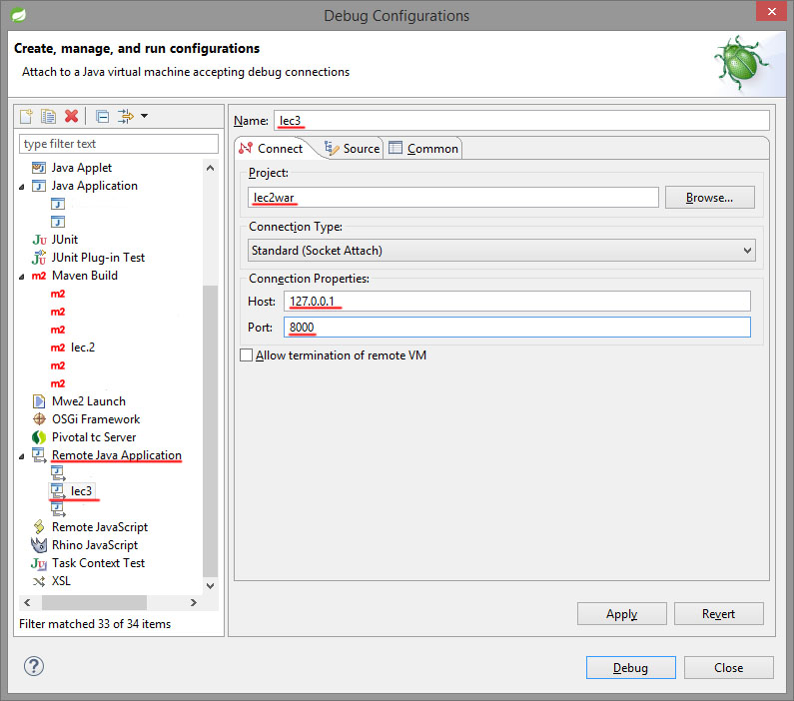
Удаленная отладка. Настройки STS
Создаем специальный лаунчер Remote Java Application

Slide 11
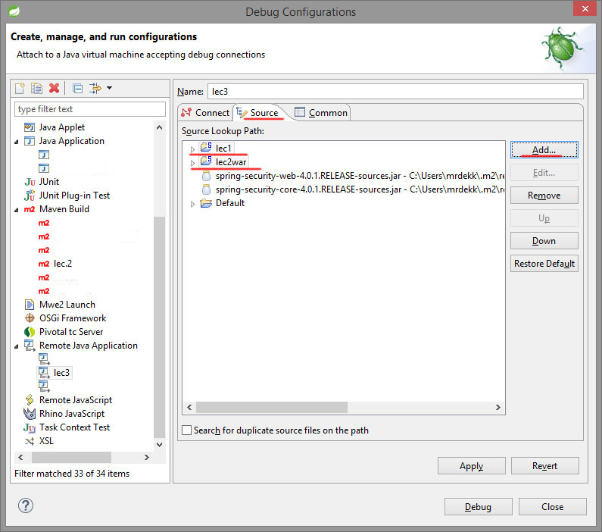
Удаленная отладка. Настройки STS
Создаем специальный лаунчер Remote Java Application

Slide 12
JNDI
JNDI – Java Naming and Directory Interface
«Это Java API, организованный в виде служб каталогов, который позволяет Java-клиентам открывать и просматривать данные и объекты по их именам»
Wikipedia

Slide 13
JNDI
Вопрос: «Вам нужно задать некоторые конфигурационные параметры, например, температуру при которой включается кондиционер в нашей системе интеллектуального кондиционирования. Как бы вы организовали это?»
Вопрос: «У вас есть объекты, которые предоставляет сервер приложений (например, источник данных). Как организовать получение приложением этого объекта? А в виде объекта, а не строки?»

Slide 14
JNDI
Вопрос: «Вам нужно задать некоторые конфигурационные параметры, например, температуру при которой включается кондиционер в нашей системе интеллектуального кондиционирования. Как бы вы организовали это?»
Hard-coded
beans.xml
Web-сервис (админка)

Slide 15
JNDI
Вопрос: «Вам нужно задать некоторые конфигурационные параметры, например, температуру при которой включается кондиционер в нашей системе интеллектуального кондиционирования. Как бы вы организовали это?»
Hard-coded
beans.xml
Web-сервис (админка)
При использовании серверов приложений удобным вариантом является JNDI.

Slide 16
JNDI
А как же второй вопрос?
Вопрос: «У вас есть объекты, которые предоставляет сервер приложений (например, источник данных). Как организовать получение приложением этого объекта? А в виде объекта, а не строки?»
JNDI !

Slide 17
JNDI
Сначала создадим файл с «биндингами»
C:\<somewhere>\jndi-tutorial\Config\.bindings
comfortableTemperature/ClassName=ru.malykh.da.lec3.jndi.ComfortableTemperature
comfortableTemperature/FactoryName=ru.malykh.da.lec3.jndi.ComfortableTemperatureFactory
comfortableTemperature/RefAddr/0/Type=ref
comfortableTemperature/RefAddr/0/Encoding=String
comfortableTemperature/RefAddr/0/Content=defs://comfortable-temperature
comfortableTemperature/RefAddr/1/Type=temperature
comfortableTemperature/RefAddr/1/Encoding=String
comfortableTemperature/RefAddr/1/Content=22.5

Slide 18
JNDI
Пользуясь файлами из GitHub’а (providerutil-1.2.jar и fscontext-1.2-beta-3.jar) создаем модуль com.sun.jndi.fscontext в WildFly
Сначала размещаем их по пути
wildfly/modules/com/sun/jndi/fscontext/main

Slide 19
JNDI
Пользуясь файлами из GitHub’а (providerutil-1.2.jar и fscontext-1.2-beta-3.jar) создаем модуль com.sun.jndi.fscontext в WildFly
Создаем в
wildfly/modules/com/sun/jndi/fscontext/main
Файл module.xml
<?xml version="1.0" encoding="UTF-8" ?>
<module xmlns="urn:jboss:module:1.0" name="com.sun.jndi.fscontext" >
<resources>
<resource-root path="providerutil-1.2.jar" />
<resource-root path="fscontext-1.2-beta-3.jar" />
</resources>
<dependencies>
<module name="javax.api" />
<module name="org.jboss.invocation" />
</dependencies>
</module>

Slide 20
JNDI
Пользуясь файлами из GitHub’а (providerutil-1.2.jar и fscontext-1.2-beta-3.jar) создаем модуль com.sun.jndi.fscontext в WildFly
Редактируем файл standalone.xml (wildfly/standalone/configuration/standalone.xml)
...
<subsystem xmlns="urn:jboss:domain:naming:2.0">
<bindings>
<external-context
name="java:global/cfg/Config"
module="com.sun.jndi.fscontext"
class="javax.naming.InitialContext"
cache="true" >
<environment>
<property name="java.naming.factory.initial“
value="com.sun.jndi.fscontext.RefFSContextFactory" />
<property name="java.naming.provider.url“
value="file:/C:/Temp/jndi-tutorial" />
</environment>
</external-context>
</bindings>
<remote-naming/>
</subsystem>
...

Slide 21
JNDI
Теперь напишем классы, которые эти JNDI будут представлять у нас в коде
См.
ComfortableTemperature
ComfortableTemperatureFactory
А теперь класс который будет этим пользоваться
См.
GenericBean

Slide 22
JNDI
Ну и соответственно зададим все это дело в бобах
<!--
<jee:jndi-lookup
id="comfortableTemperature"
jndi-name=“java:global/cfg/Config/comfortableTemperature" />
-->
<bean id="comfortableTemperature“
class="org.springframework.jndi.JndiObjectFactoryBean" >
<property
name="jndiName"
value=“java:global/cfg/Config/comfortableTemperature" />
<property name="lookupOnStartup" value="true" />
</bean>
<bean id=“runner3" init-method="init"
class="ru.malykh.da.lec3.RunnerBean" >
<property name="comfortableTemperature" ref="comfortableTemperature" />
</bean>

Slide 23
Задача
Для проекта сделать JNDI настройки склада со следующим параметрами
Максимальное количество (в штуках) товаров на складе
Максимальное количество (в штуках) товаров одной категории на складе
Частота обновления номенклатуры (будет использоваться в дальнейшем, на данный момент просто число), в миллисекундах
Настроить журналирование и весь вывод осуществлять в журнал
Через систему журналирования записать в журнал информацию о загрузке (в init методе) конфигурации склада из JNDI с указанием загруженных параметров
Настроить удаленную отладку и проверить, что init метод действительно вызывается

